Slide 1
SEMINÁŘ PRO ŽADATELE
O DOTACI PRO ROK 2023
Dotace na akce spolků hasičů
a pobočných spolků hasičů Olomouckého kraje 2023

Slide 2
Obsah metodického semináře
Úvod
Seznámení s Pravidly dotačního titulu pro rok 2023
Orientace v Pravidlech dotačního titulu, vyplnění vzorové žádosti
Dotazy, diskuze
Časový rozsah semináře: 1 hod. až 2 hod. (dle diskuze)

Slide 3
Dotační titul 13_01_1 Dotace na akce spolků hasičů a pobočných spolků hasičů Olomouckého kraje 2023 (dále jen DT) se poskytuje pouze na akce spolků hasičů a pobočných spolků hasičů Olomouckého kraje.
Soutěž v požárním sportu organizovaná pro dospělé
Soutěž v požárním sportu organizovaná pro děti/dorost/mládež
Soutěž v požárním sportu organizovaná pro veterány
Výročí založení Sboru dobrovolných hasičů
Dotační titul není určen na dětské dny, tábory, soustředění apod.,
ale pouze na soutěže s požární tématikou či výročí založení Sboru dobrovolných hasičů.

Slide 4
Žadatel může v rámci vyhlášeného dotačního titulu podat pouze jednu žádost.
Dotaci je možno použít na úhradu uznatelných výdajů akce od 1. 1. 2023 do 31. 10. 2023.
Minimální výše dotace na jednu akci činí: 5.000,- Kč
Maximální výše dotace na jednu akci činí: 35.000,- Kč
Notes:
Úvod – popis problematiky dané kapitoly
Strategický cíl nebo cíle, vytyčené v kapitole
Současný stav – popis aktuální situace, označení problematických oblastí, které koncepce řeší
Seznam specifických cílů – výčet jednotlivých cílů, jejichž realizace bude pravidelně evaluována, stručný popis specifických cílů a označení nástrojů k úspěšné realizaci
Příběh vězně – ilustrativní příklad typizovaného odsouzeného, tak jak by vypadal jeho život v případě pokračování současného stavu a nenaplnění cílů (pan Starý) a naopak při dosažení cílů (pan Nový), přiblížení cílů koncepce co nejširšímu okruhu osob

Slide 5
Příjem žádostí od 20. 3. 2023 do 28. 4. 2023 do 12:00hodin
Žádost se vyplňuje přes systém RAP https://www.olkraj.cz/portal/
Způsoby podání žádosti jsou uvedeny v Pravidlech a Zásadách.
Vyhodnocení žádostí:
Vyhodnocení a administrace žádostí do 26. 5. 2023.
Schválení rozdělení dotace Radou Olomouckého kraje dne 12. 6. 2023.
Lhůta pro použití dotace:
Dotaci je možno použít od 1. 1. 2023 nejpozději do 31. 10. 2023.
Pozdější čerpání dotace není možné.
Vyúčtování dotace se vždy řídí uzavřenou smlouvou!

Slide 6
Kritéria hodnocení žádostí – definice
A | Hodnotící kritéria hodnocená administrátorem | Počet bodů
A1 | Velikost členské základny žadatele
 | a) Do 20 | 10
 | b) 21–50 | 8
 | c) Více než 50 | 5
A2 | Míra dopadu projektu na občany kraje – předpokládaný počet přímých účastníků
 | Více než 300 | 10
 | b) 101-300 | 8
 | c) Do 100 | 5
A3 | Počet všech poskytnutých dotací žadateli v rámci tohoto dotačního titulu od roku 2020
 | 0 | 20
 | b) 1-2 | 15
 | c) 3 | 10

Slide 7
Kritéria hodnocení žádostí – definice
B | Hodnotící kritéria hodnocená pracovní skupinou | Počet bodů
B1 | Druh realizované/ých akce/í hrazené/ých z dotace - bodování při pořádání více akcí dle nejvýše bodované akce
 | pořádání soutěže v požárním sportu organizovaná pro děti/dorost/mládež | 20
 | pořádání oslavy výročí založení sboru dobrovolných hasičů – 90., 100., 110., 120. výročí a dále každé celé | 15
 | pořádání soutěže v požárním sportu organizované pro dospělé (muži/ženy) | 10
 | pořádání oslavy výročí založení sboru dobrovolných hasičů – 60., 65., 70., 75., 80., 85. a každé další půl výročí | 6
 | pořádání soutěže v požárním sportu organizovaná pro veterány | 4

Slide 8
Kritéria hodnocení žádostí – definice
B2 | Druh účelu použití dotace dle realizované/ých akce/í hrazené/ých z dotace - bodování při pořádání více akcí dle nejvýše bodované akce | Počet bodů
 | výdaje spojené s pořádáním soutěže/í v požárním sportu pro děti/dorost/mládež | 20
 | výdaje spojené s pořádáním oslavy výročí založení sboru (90., 100., 110., 120. výročí a dále každé celé | 16
 | výdaje spojené s pořádáním soutěže/í v požárním sportu pro dospělé (muži/ženy) | 12
 | výdaje spojené s pořádáním oslavy výročí založení sboru dobrovolných hasičů – 60., 65., 70., 75., 80., 85. a každé další půl výročí | 8
 | výdaje spojené s pořádáním soutěže/í v požárním sportu pro veterány | 4
C | Hodnotící kritéria hodnocená Radou Olomouckého kraje
 | Kategorie zařazení obce (sídlo žadatele) dle „Strategie rozvoje územního obvodu Olomouckého kraje“, ve které bude projekt realizován („Vyhodnocení regionálních rozdílů a vyváženého rozvoje území pro Strategii rozvoje územního obvodu Olomouckého kraje“ - seznam jednotlivých obcí je k dispozici na stránkách Olomouckého kraje v sekci Krajské dotace 2023 – Program 13_01
 | Kategorie 3 - 4 | 20
 | Kategorie 1 - 2 | 10

Slide 9
  K vyplněné žádosti o dotaci budou připojeny následující povinné přílohy:
prostá kopie dokladu o zřízení běžného účtu žadatele (např. prostá kopie smlouvy o zřízení běžného účtu nebo potvrzení banky o zřízení běžného účtu),
prostá kopie dokladu prokazujícího právní osobnost žadatele (např. prostá kopie výpisu z veřejného rejstříku nebo živnostenského rejstříku nebo registru ekonomických subjektů nebo jiné zákonem stanovené evidence), příp. jiného dokladu o právní subjektivitě žadatele (platné stanovy, statut apod.),
prostá kopie dokladu o oprávněnosti osoby zastupovat žadatele (např. prostá kopie jmenovací listiny nebo zápisu ze schůze orgánu oprávněného volit statutární orgán nebo plná moc apod.), v případě, že toto oprávnění není výslovně uvedeno v dokladu o právní osobnosti,
prostá kopie dokladu prokazujícího registraci k dani z přidané hodnoty
a skutečnost, zda žadatel má či nemá nárok na vrácení DPH v oblasti realizace projektu, je-li žadatel plátcem DPH,
čestné prohlášení o nezměněné identifikaci žadatele (pokud byly přílohy dle těchto bodů doloženy k žádosti o dotaci v předchozím roce a nedošlo v nich k žádné změně, lze je nahradit čestným prohlášením), viz Příloha č. 1 žádosti,
přehled poskytnutých dotací,
čestné prohlášení žadatele o podporu v režimu de minimis, (tam, kde se jedná o veřejnou podporu),
čestné prohlášení žadatele – právnické osoby, jehož součástí musí být dle textu přílohy: úplný výpis údajů z evidence skutečných majitelů dle zákona č. 37/2021 Sb., o evidenci skutečných majitelů; úplný výpis z evidence skutečných majitelů lze nahradit výpisem částečným u právnických osob v právní formě nadace, nadačního fondu, ústavu, obecně prospěšné společnosti, spolku, pobočného spolku, zájmového sdružení právnických osob, mezinárodní nevládní organizace a školské právnické osoby neuvedené v § 7 zákona č. 37/2021 Sb.,
čestné prohlášení žadatele o struktuře členské základny spolku nebo organizace

Slide 10
Postup k získání originálu částečného výpisu skutečného majitele na stránkách:
https://esm.justice.cz/ias/issm/rejstrik
do vyhledávacího pole zadáte IČO spolku a dáte hledat
na stránce s výsledkem hledání, která se vám zobrazí je vlevo dole podtržený text – částečný výpis platných údajů
kliknete na něj a zobrazí se vám výpis, potom vpravo dole kliknete na volbu Stáhnout PDF verzi výpisu
pdf výpis s elektr. podpisem příslušného soudu uložíte bez dalších úprav do vašeho PC
stažený dokument při vyplňování žádosti v portálu RAP vložíte jako povinnou přílohu je nutné vložit stažené PDF při vyplňování žádosti do příloh (elektronicky),
Vytištěný výpis v listinné podobě není brán jako originál

Slide 11
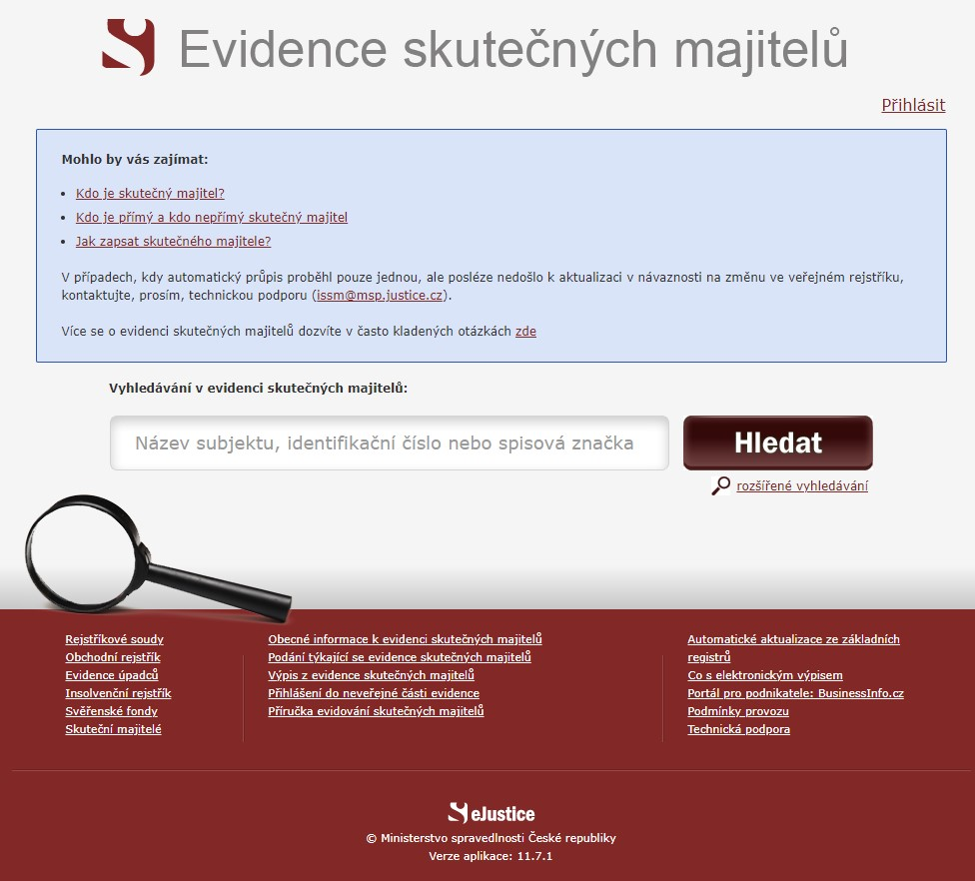
Krok 1 – vyhledání majitele dle IČ, názvu, atd

Slide 12
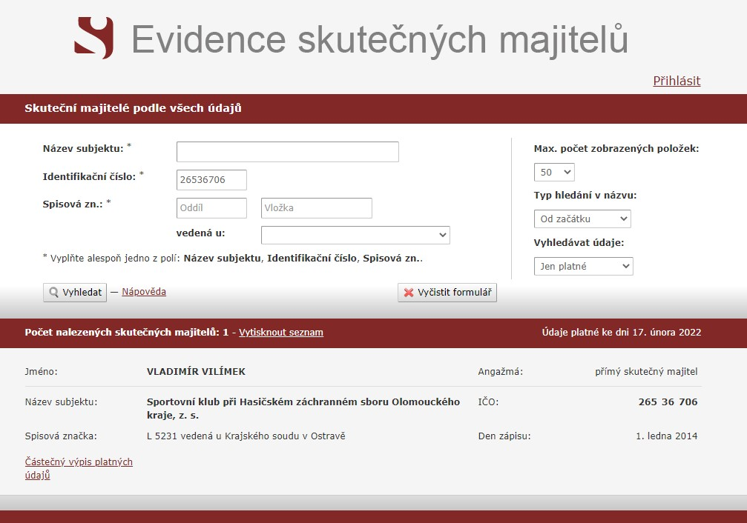
Krok 2 – zobrazení částečného výpisu

Slide 13
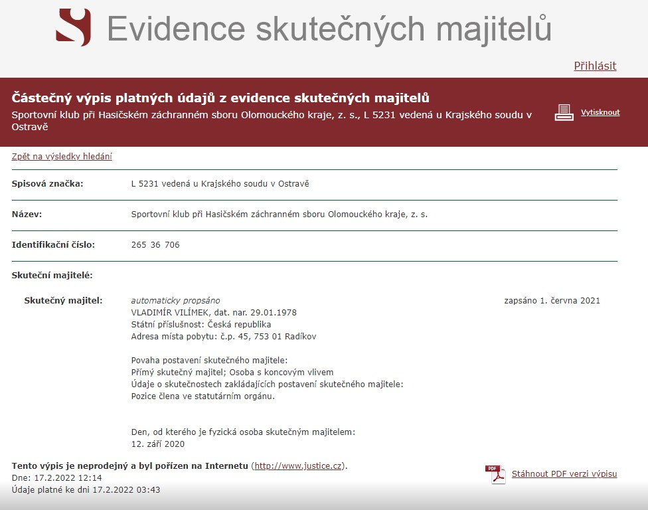
Krok 3 – stažení PDF verze výpisu
(!!při vyplňování žádosti v portálu RAP vložit jako povinnou přílohu!!)

Slide 14
Kontaktní údaje: Anna Juřenová
e-mail: a.jurenova@olkraj.cz
mobil: +420 725 409 079
telefon pevná linka: 585 508 247

